Slide 1
第 12 章
实用数字系统综合设计实践

Slide 2
6位十进制数字频率计设计
Notes:
对于BCD（十进）计数，需使输出QA连到输入CLKB计数
对于5-2（5421）进制计数，输出QD连到输入A计数

Slide 3
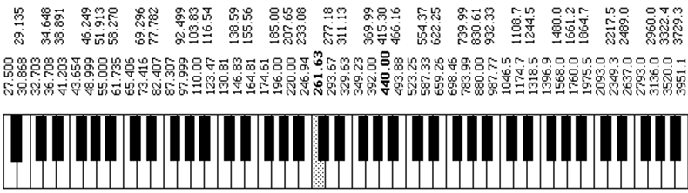
简易电子琴模型设计
Notes:
对于BCD（十进）计数，需使输出QA连到输入CLKB计数
对于5-2（5421）进制计数，输出QD连到输入A计数

Slide 4
乐曲自动演奏电路设计

Slide 5
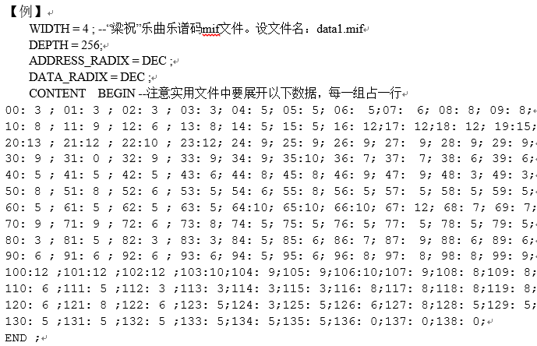
乐曲自动演奏电路设计

Slide 6
直流电机测控电路设计

Slide 7
DDS信号发生器设计

Slide 8
数字移相信号发生器设计

Slide 9
简易数字存储示波器设计

Slide 10
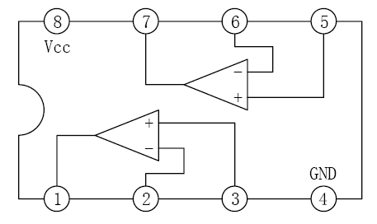
基于状态机的实用数字系统设计

Slide 11
本章 完

